Slide 1
Презентация к проекту «Здоровей – ка!»
выполнила
Диброва Елена Ивановна –
воспитатель МКДОУ Бутурлиновский детский сад№4

Slide 2
Проблема
АКТУАЛЬНОСТЬ
Недостаточная осведомленность родителей о важности физического воспитания.
Негативная статистика по образу жизни в семье (сниженная активность, несбалансированное питание, несоблюдение режима дня, нездоровый досуг, растущие факторы риска).
В настоящее время особую актуальность имеет проблема состояния здоровья и физического развития детей дошкольного возраста. Сохранение и укрепление здоровья подрастающего поколения превращается сейчас в первоочередную социальную проблему. За последние десятилетия состояние здоровья дошкольников резко ухудшилось. Проблемы детского здоровья нуждаются в новых подходах, доверительных партнерских отношений сотрудников ДОУ с родителями.

Slide 3
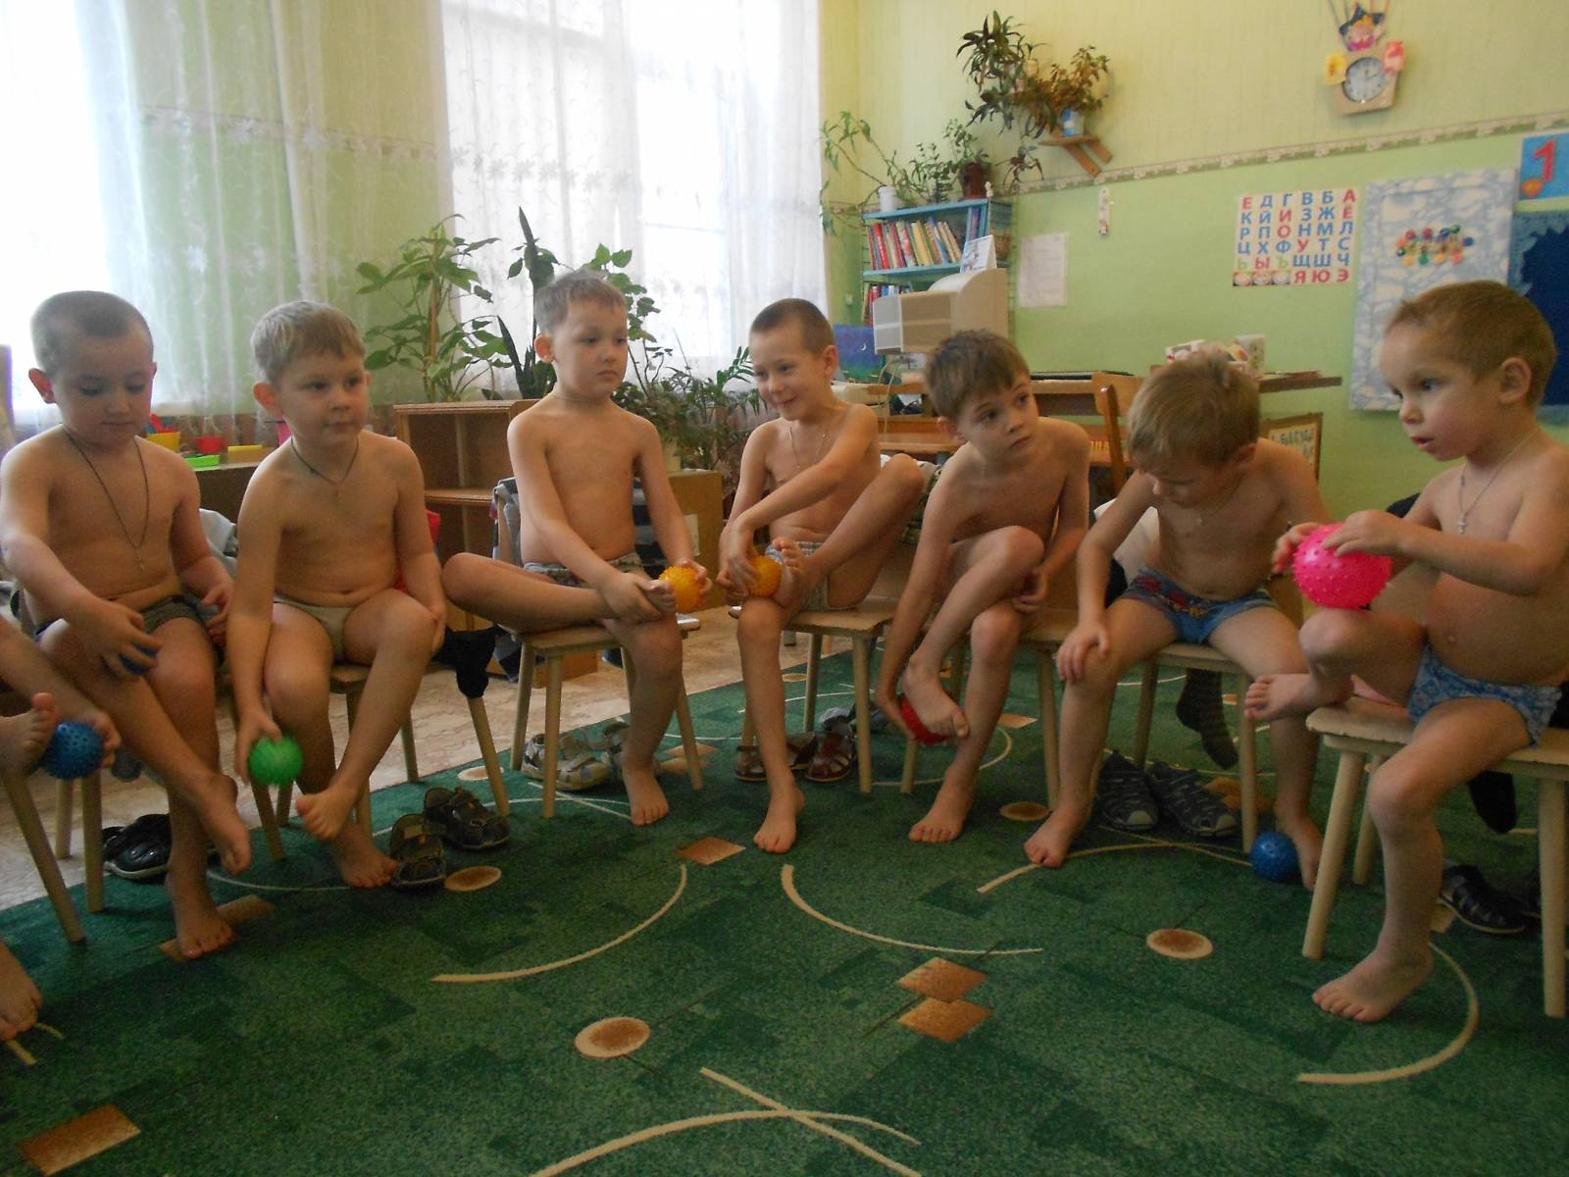
Цель
приобщение детей к здоровому образу через организованную модель здоровьесбережения в ДОУ

Slide 4
ЧТО ТАКОЕ ЗДОРОВЬЕ?
«Здоровье – правильная, нормальная деятельность организма, его полное физическое и психическое благополучие». (Толковый словарь русского языка.)
«Здоровье – это состояние полного физического, психического, социального благополучия» (Всемирная организация здравоохранения)

Slide 5
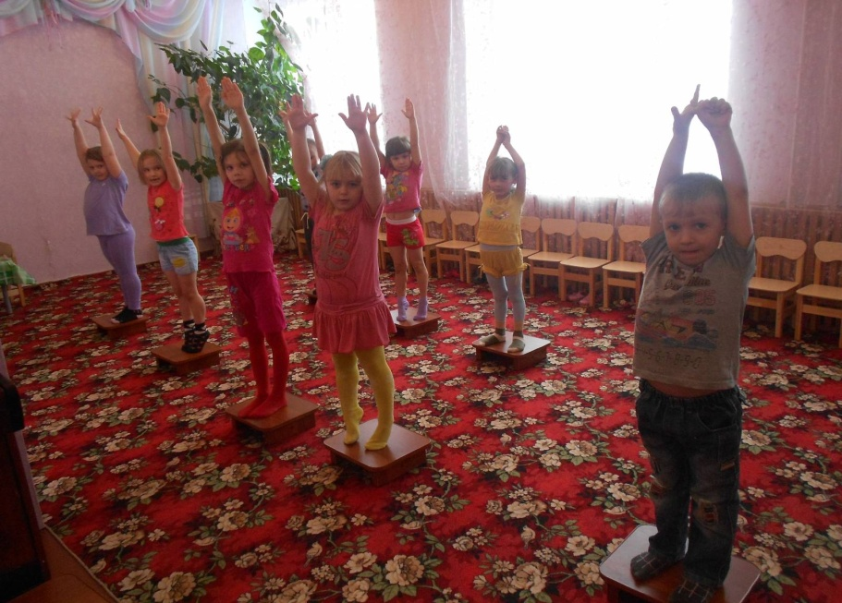
Задачи
Расширить и закрепить знания детей о здоровом образе жизни.
- Совершенствовать физические способности в совместной двигательной деятельности детей.
- Повысить профессиональное мастерство педагогов дошкольного учреждения по теме здоровый образ жизни.
- Создать единое воспитательно–образовательное пространство на основе доверительных партнерских отношений сотрудников ДОУ с родителями.

Slide 6
.
ТЕХНОЛОГИИ
ЗДОРОВЬЕФОРМИРУЮЩИЕ - система мер, включающая взаимосвязь и взаимодействие всех факторов образовательной среды, направленных на сохранение здоровья на всех этапах его обучения и развития (В.Д.Сонькин)
ЗДОРОВЬЕФОРМИРУЮЩИЕ ОБРАЗОВАТЕЛЬНЫЕ - это все те психолого-педагогические технологии, программы, методы, которые направлены на воспитание у дошкольников культуры здоровья, личностных качеств, способствующих его сохранению и укреплению, формирование представления о здоровье как ценности, мотивацию на ведение здорового образа жизни (Н.К.Смирнов)

Slide 7
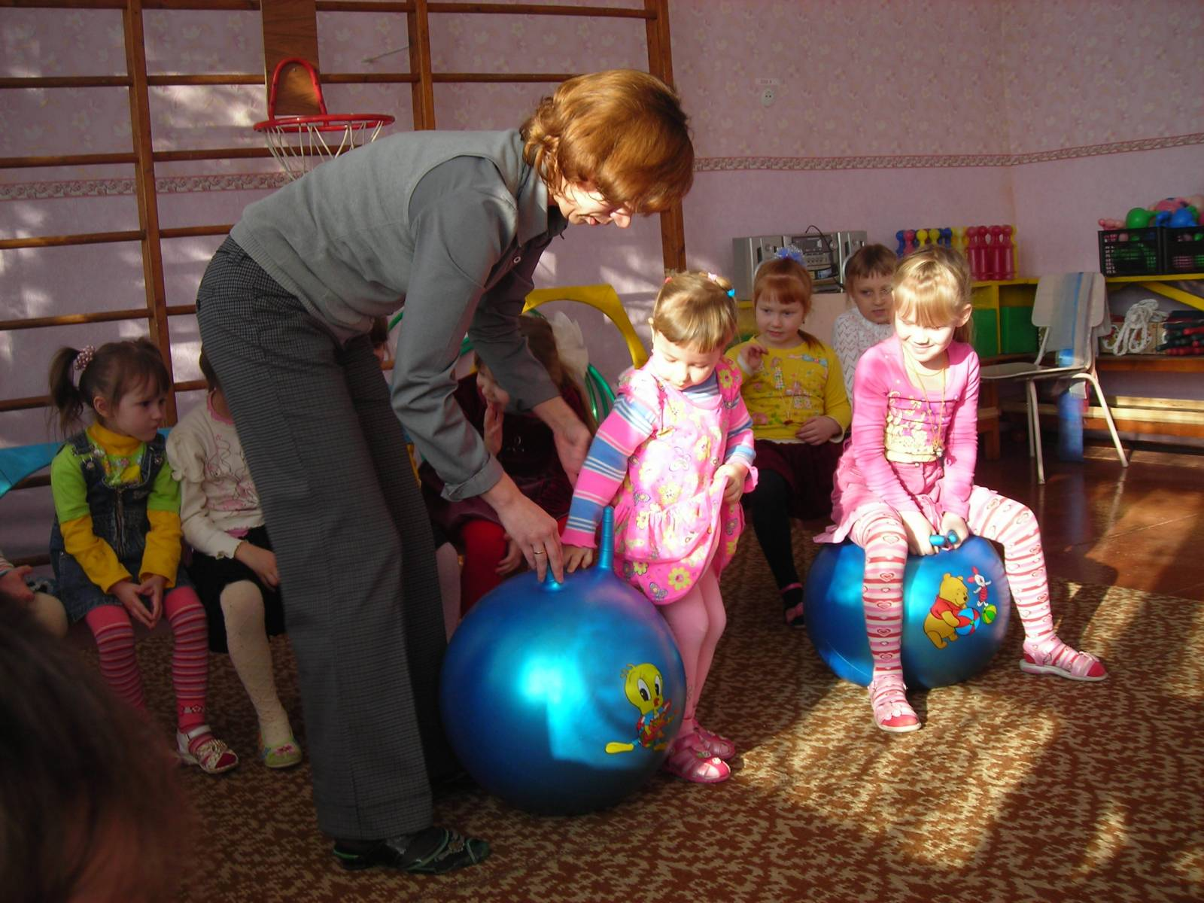
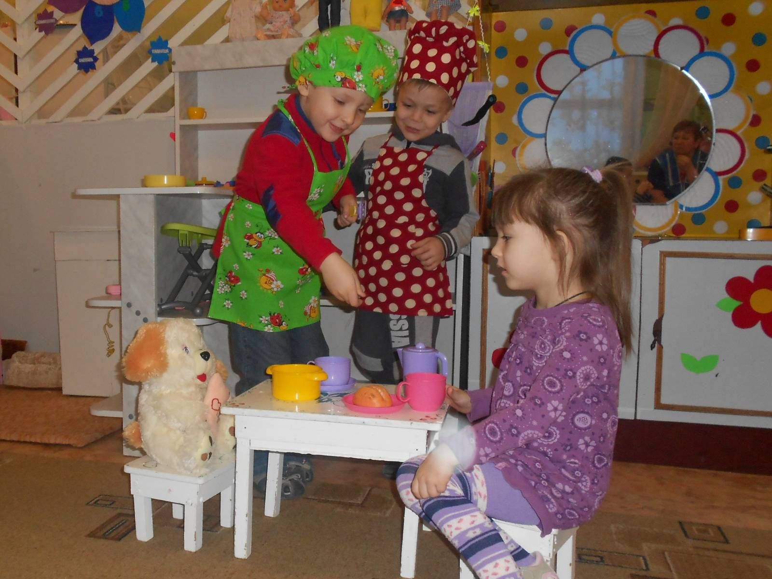
Главные факторы здоровья:
движение;
питание;
режим дня;
закаливание.

Slide 8
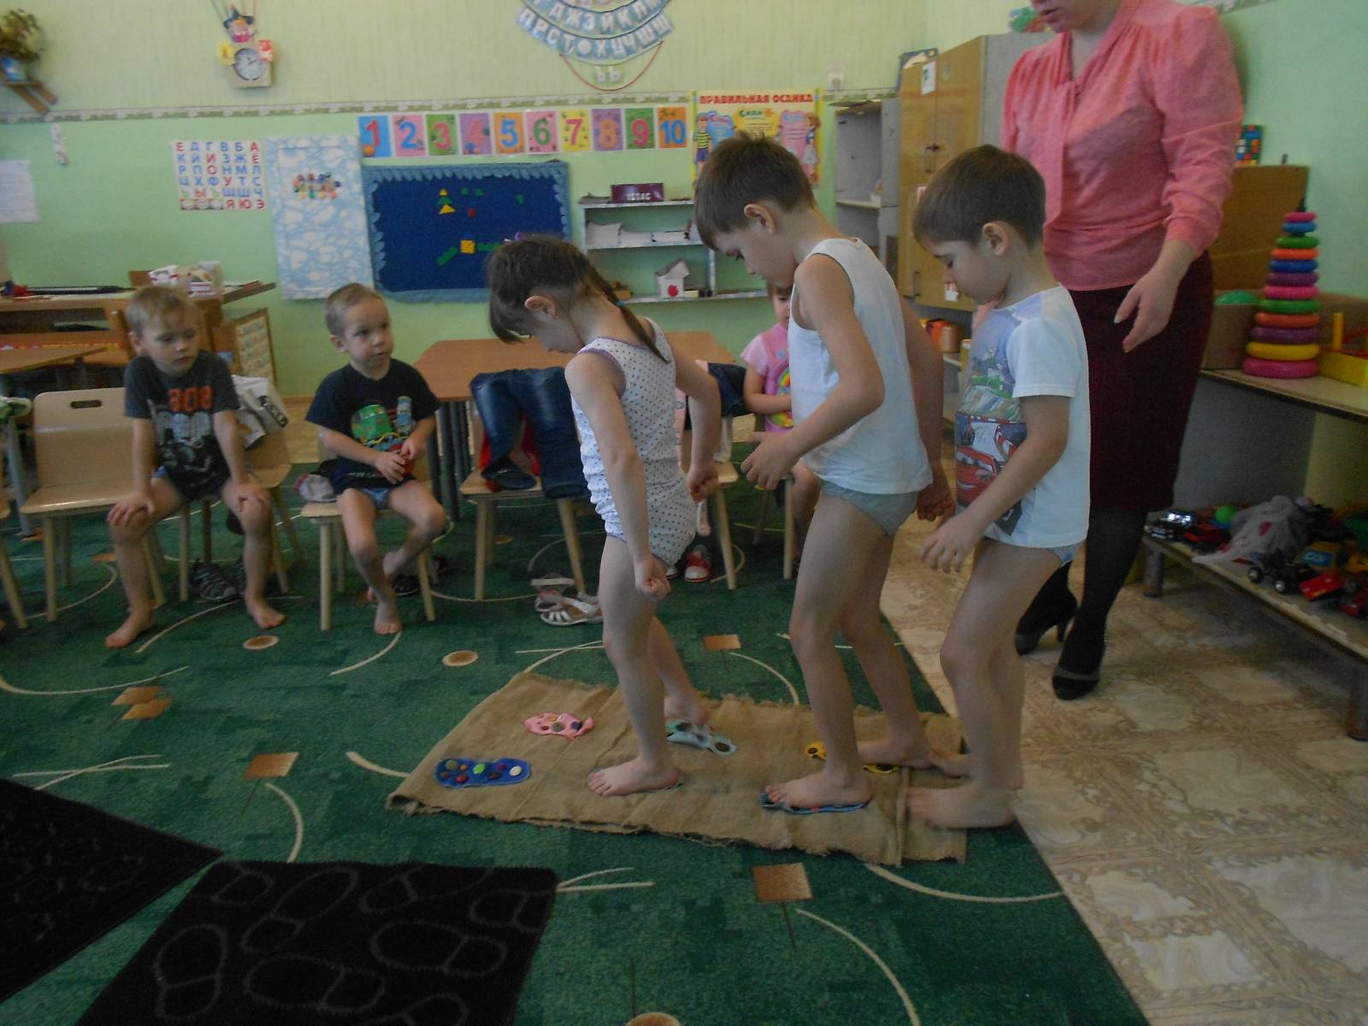
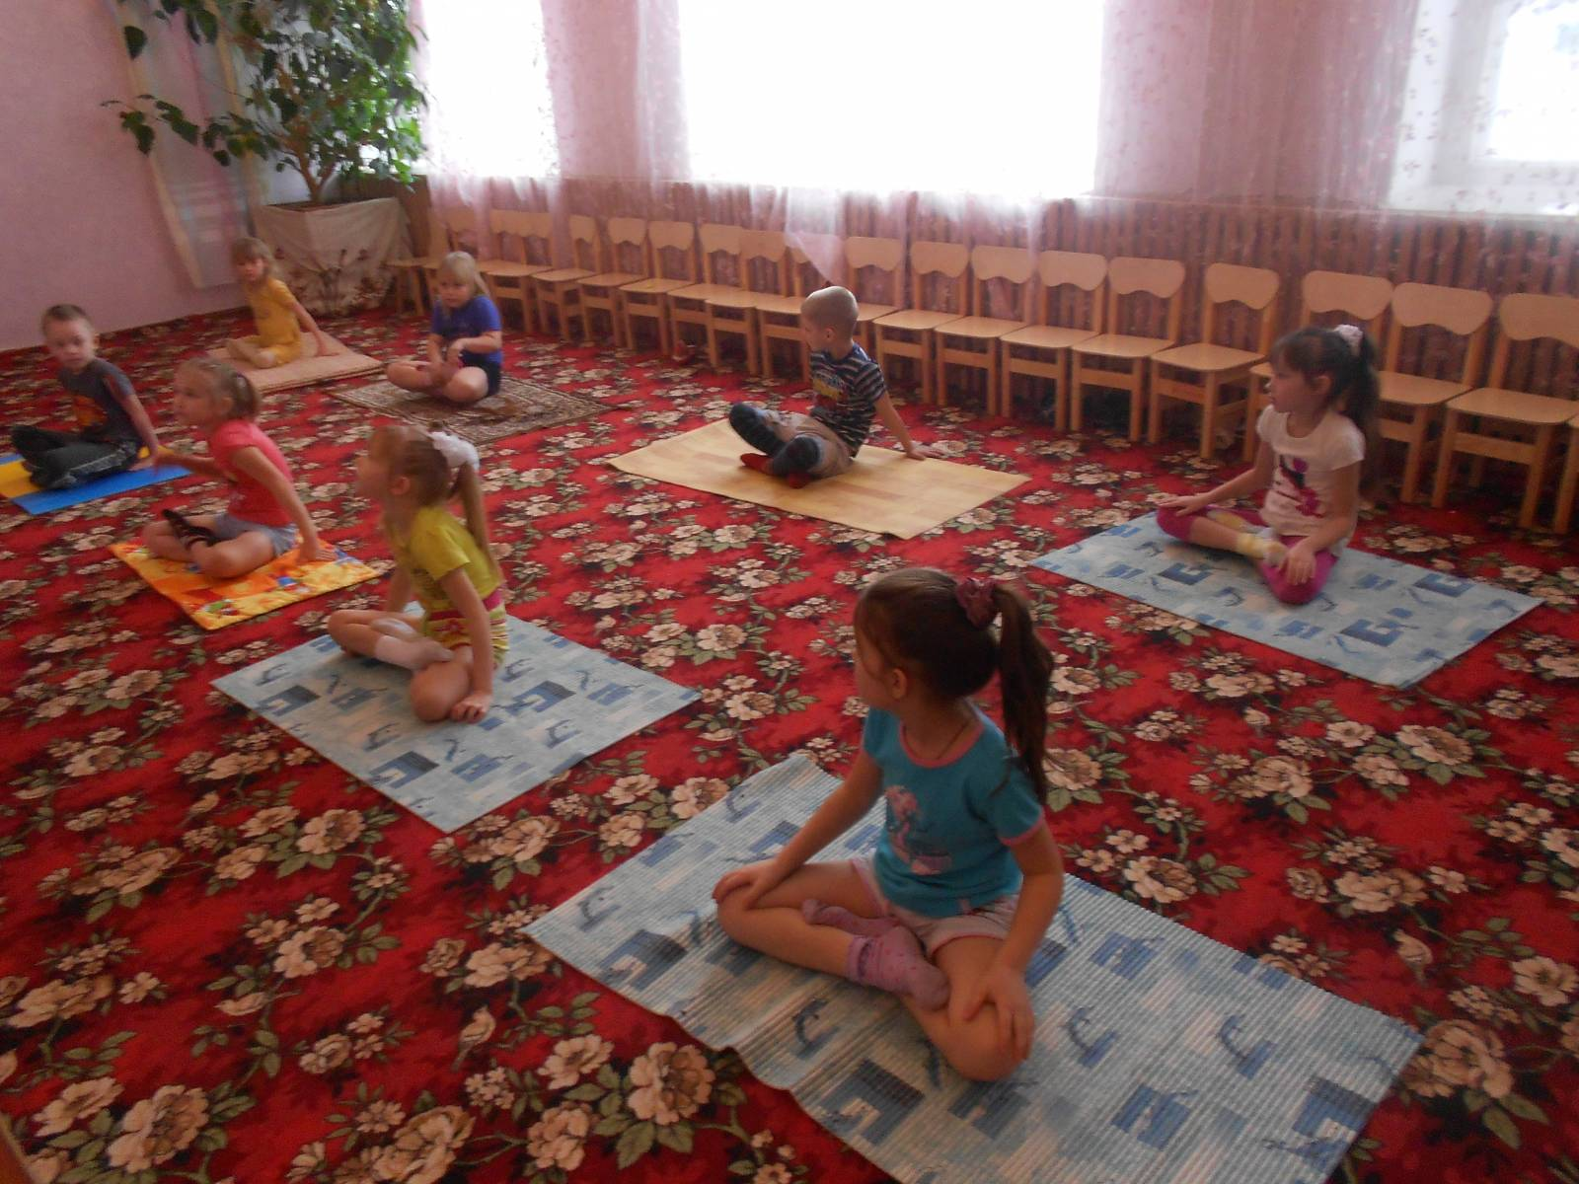
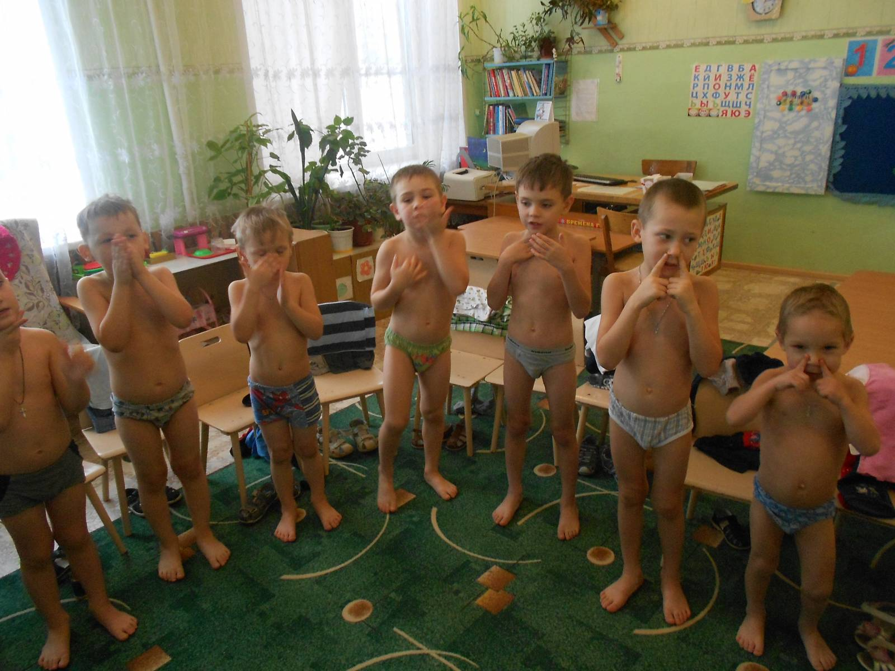
ЗДОРОВЬЕСБЕРЕГАЮЩИЕ
ТЕХНОЛОГИИ
ИСПОЛЬЗУЕМЫЕ В ДОУ

Slide 9
Пути реализации проекта
- тематические интегрированные занятия, в том числе и физкультурные;
- мониторинговые процедуры (анкетирование родителей, тесты для воспитателей);
- экскурсии;
- спортивные соревнования;
- беседы;
- игры, эстафеты, викторины, конкурсы;
- консультации для родителей;
- выставка детского творчества.

Slide 10
Ожидаемый результат
повышение интереса детей к физическим упражнениям и спорту;
- повышение интереса родителей к здоровому образу жизни
повышение профессионального мастерства педагогов
дошкольного учреждения в здоровьесбережении
- создание единого воспитательно–образовательного пространства на основе доверительных партнерских отношений сотрудников ДОУ с родителями -создание выставки совместного творчества родителей и детей «Здоровью –ДА!»
- создание картотеки “Подвижные игры для детей дошкольников”

Slide 11
Вид проекта:
Среднесрочный
Практико-ориентированный
Социально-педагогический
В рамках ДОУ
Фронтальный

Slide 12
Список литературы

Slide 13
Спасибо за внимание!

